Slide 1


Portfolio
PORTFOLIO
지속적인 성장과 도전을 추구하는 개발자
민형기
alsgudrl132@gmail.com
010-3020-9437

Slide 2

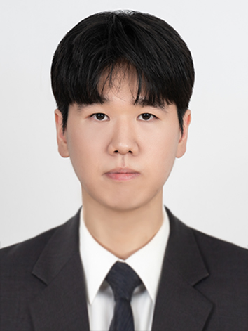













Min Hyeong Gi
나를 한 마디로 표현한다면?
FPGA와 임베디드를 다루며, 하드웨어와 소프트웨어를 연결하는 즐거움을 추구하는 신입 개발자입니다.
개발자 ㅣ 민형기
학력사항
경력사항
2013.03~2016.02
2020.03~2025.08
세경 고등학교 디지털 정보전자과 졸업
학점은행제 컴퓨터공학과 졸업
2024.08~2024.12
EBS 온라인클래스 프론트엔드 유지보수 (프리랜서)
수료과정
보유스킬
Birth.
E-mail.
Tel.
Git
1997.02.14
alsgudrl132@gmail.com
010-3020-9437
https://github.com/alsgudrl132
2023.03~2023.09
2025.05~2025.10
자바 풀스택 & 빅데이터 융합 개발자
세미콘 설계/검증 아카데미
Version Control
Git Github
MCU / Language
AVR STM32 Verilog C
Operating System
Linux Window Mac
Tools
Vivado Vitis Vscode CubeIDE

Slide 3
Portfolio
CONTENTS
미니 선풍기 프로젝트
엘리베이터 제어 시스템
RC카 수동주행/자율주행 프로젝트
ATMEGA128A를 통하여 AVR기반으로 구현한 미니 선풍기 시스템입니다.
STM32F411RET6를 기반으로 한 엘리베이터 제어 시스템입니다.
STM32F411RET6 를 기반으로 한 RC카 수동/자율주행 시스템입니다.
스마트홈 프로젝트
04
FPGA Basys3를 기반으로 한 지능형 스마트 하우스 시스템 개발 프로젝트입니다.
다양한 센서(온습도, 조도, 초음파)를 활용하여
실시간 환경 분석 후 지능형 스마트 환경을 제공합니다.

Slide 4




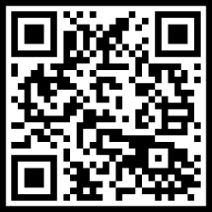
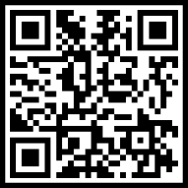
Portfolio
( 2090 )
프로젝트 1 : 미니 선풍기 프로젝트
직책 : 팀원
참여 인원 : 4명
프로젝트 설명
ATmega128으로 선풍기 속도를 제어하고, 속도에 따라 LED와 FND에 표시. 버튼으로 정지·중속·고속 모드를 전환하며, PWM 신호로 모터 속도를 제어하였습니다.
프로젝트 개요
기간 : 06.04-06.09 ㅣ 기여도 : 25%
ATmega128, PWM제어, 서보모터, 스위치, LED, FND Segment C 언어 기반 펌웨어 개발, 디지털 입출력을 제어하였습니다.
사용기술 및 부품
본인 기여
서보모터 제어 코드 작성 및 속도 전환 로직 구현,프로젝트 PPT 제작 및 정리,팀 내 기능 통합 테스트 및 디버깅을 진행하였습니다.
시연 영상 Git 코드

Slide 5
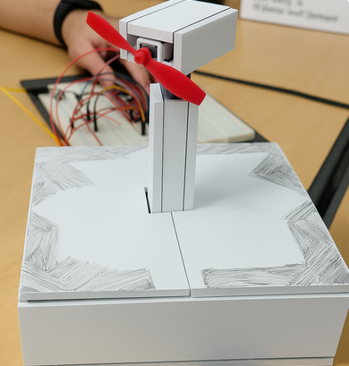


Portfolio
프로젝트1: 미니 선풍기 프로젝트
서보모터 재시작 위치 및 코드 병합 문제발생
문제 해결
선풍기를 재시작하면 모터가 초기값으로 돌아가는 문제와 코드 병합문제가 있었지만 정지시 현재 위치를 기억하는 코드 추가와 팀원간의 소통을 통해 코드 병합문제를 해결했습니다.
PWM제어 성공 / 하드웨어와 소프트웨어 연동
성과
첫 임베디드 프로젝트로서 경험 축적을 목표로 기획부터 완료까지 팀원들과 협력하여 완성도 있게 마무리하였다. 이 과정에서 PWM 제어와 하드웨어-소프트웨어 연동에 대한 이해도를 높히는 성과를 얻었습니다.
보완하고 싶은점
기술적으로 보완하고 싶었던점
선풍기 제어가 단순히 버튼에 의존하는것이 아니라 리모컨이나 센서를 이용한 방식으로 확장해보고 싶었습니다.

Slide 6
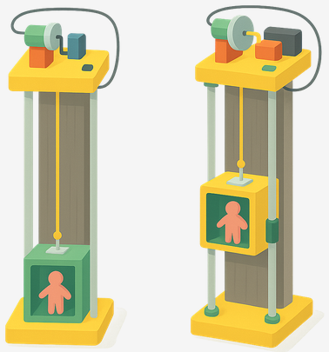
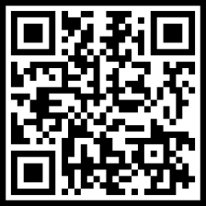
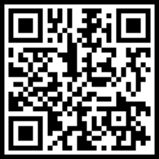
Portfolio
( 2090 )
프로젝트 2 : 엘리베이터 제어 시스템
직책 : 팀원
참여 인원 : 5명
프로젝트 설명
STM32로 1~3층 엘리베이터 제어. 버튼 입력으로 층 이동, 센서 감지로 LED·FND 표시, 서보모터로 문 개폐, PWM으로 모터 속도 제어하였습니다.
프로젝트 개요
기간 : 06.18-06.25 ㅣ 기여도 : 30%
사용기술 및 부품
STM32, PWM제어, I2C통신,서보모터, DC 모터, 스위치, LED, FND, 포토인터럽터, C 언어, 인터럽트, Git/GitHub를 사용하였습니다.
본인 기여
서보모터 제어 코드 작성, Git/GitHub 전담, 발표 자료 제작, 기능 통합과 디버깅을 진행하였습니다.
시연 영상 Git 코드

Slide 7
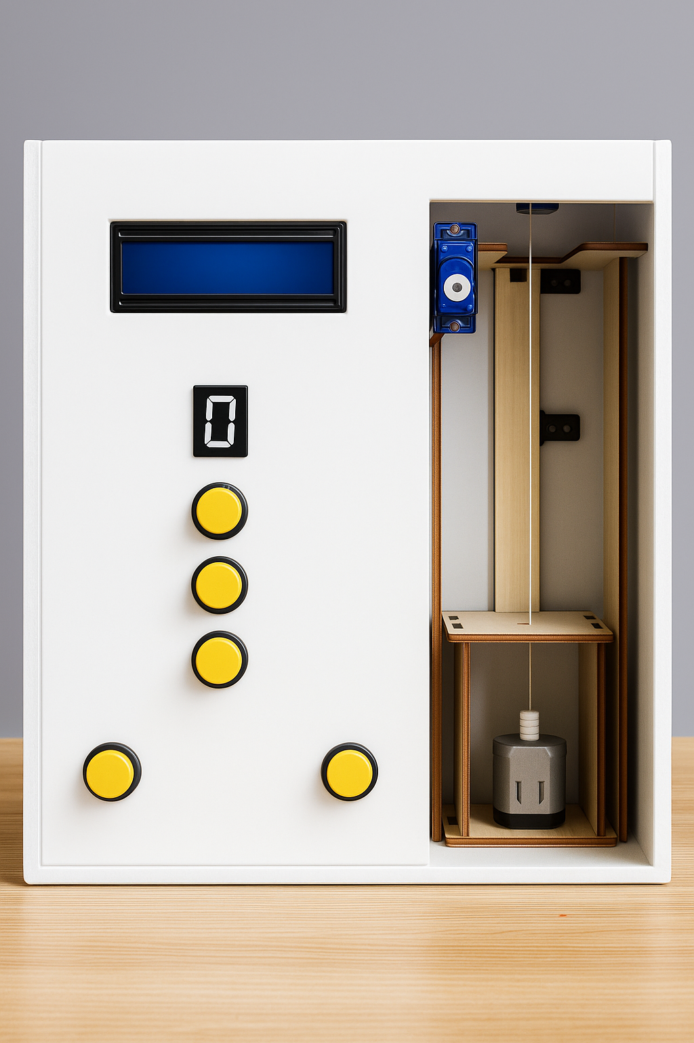
Portfolio
프로젝트2: 엘리베이터 제어 시스템
구현방식 의견문제
문제 해결
팀 내에서 포토인터럽트를 모터 제어까지 포함해 활용할지, 아니면 층 표시용으로만 사용할지 의견이 엇갈렸습니다. 충분한 논의를 거쳐 시스템의 안정성과 구조적 단순성을 높이기 위해 포토인터럽트를 층 표시용으로만 활용하는 방식을 최종적으로 채택하였습니다.
핵심 주변장치 제어
성과
센서 입력, 스텝퍼, 서보 모터 제어, LCD 출력 등 엘리베이터 시스템의 핵심 페리퍼럴을 직접 통합 제어하며, 임베디드 시스템 설계와 동작 원리를 실습을 통해 체험하고 이해할 수 있었다.
보완하고 싶은점
기술적으로 보완하고 싶었던점
단순 1~3층 엘리베이터를 제어하는 수준에 그쳤지만, 향후에는 다층·다인승 환경에서 이동 중 호출이나 미리 눌린 층 버튼 등 다양한 상황을 효율적으로 처리하는 방식으로 확장하여 보다 완성도 높은 시스템을 구현하고 싶습니다.

Slide 8
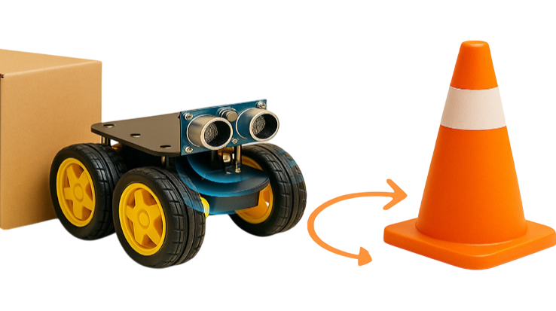
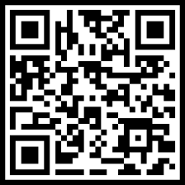
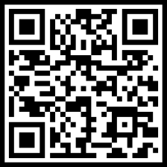
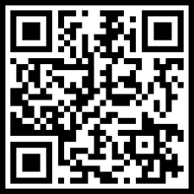
Portfolio
( 2090 )
프로젝트 3 : RC카 수동주행/자율주행 프로젝트
직책 : 팀장
참여 인원 : 4명
프로젝트 설명
STM32 기반 FreeRTOS 멀티태스킹 구현, 블루투스 통신을 통한 실시간 수동 제어, 초음파 센서 기반 장애물 자동 회피 시스템, PWM 제어로 10단계 속도 조절 기능, RGB LED와 부저를 통한 상태 표시를 하였습니다.
프로젝트 개요
기간 : 07.02-07.11 ㅣ 기여도 : 50%
STM32, RTOS, UART통신, PWM제어,초음파센서3EA, 모터드라이버, DC모터, RFID, RGB LED, 부저를 사용했습니다.
사용기술 및 부품
본인 기여
FreeRTOS 태스크 구조 설계 및 구현,초음파 센서 기반 자율주행 기능 개발,UART 블루투스 통신 적용, PWM 모터 제어 로직 정밀 조정,센서 간 간섭 최소화를 위한 순차 측정 방식 도입,전체 시스템 통합 테스트 및 성능 검증을 진행하였습니다.
수동주행 자율주행 Git 코드

Slide 9
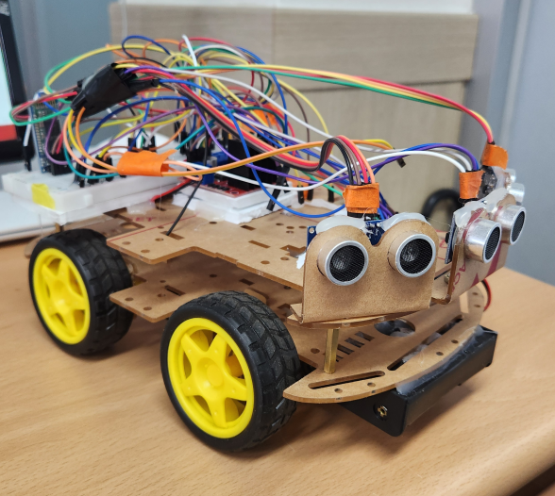
Portfolio
프로젝트3: RC카 수동주행/자율주행 프로젝트
초음파센서 자율주행 구현문제
문제 해결
초음파 센서 3개를 활용하여 프로젝트를 진행했으나, 센서 간 간섭으로 인해 노이즈가 발생하여 측정 정확도가 떨어지는 문제가 있었습니다. 이를 해결하기 위해 순차적 측정 방식을 도입하여 간섭을 최소화하였습니다.
성공적인 완주
성과
초음파 센서 3개를 이용해 자율주행으로 완주에 성공했으며, 이후 수동/자율 모드 전환, RFID 기반 출발 기능 등을 추가하여 프로젝트의 완성도를 높였습니다.
보완하고 싶은점
기술적으로 보완하고 싶었던점
현재 코스에서는 반복 시도 시 충돌 없이 완주가 가능하지만, 다양한 코스 환경에서 안정적인 주행을 보장하기는 어렵습니다.
따라서 이후에는 정밀한 조정과 알고리즘 개선을 통해 다양한 코스에서도 안정적인 주행을 목표로 하고 있습니다.

Slide 10
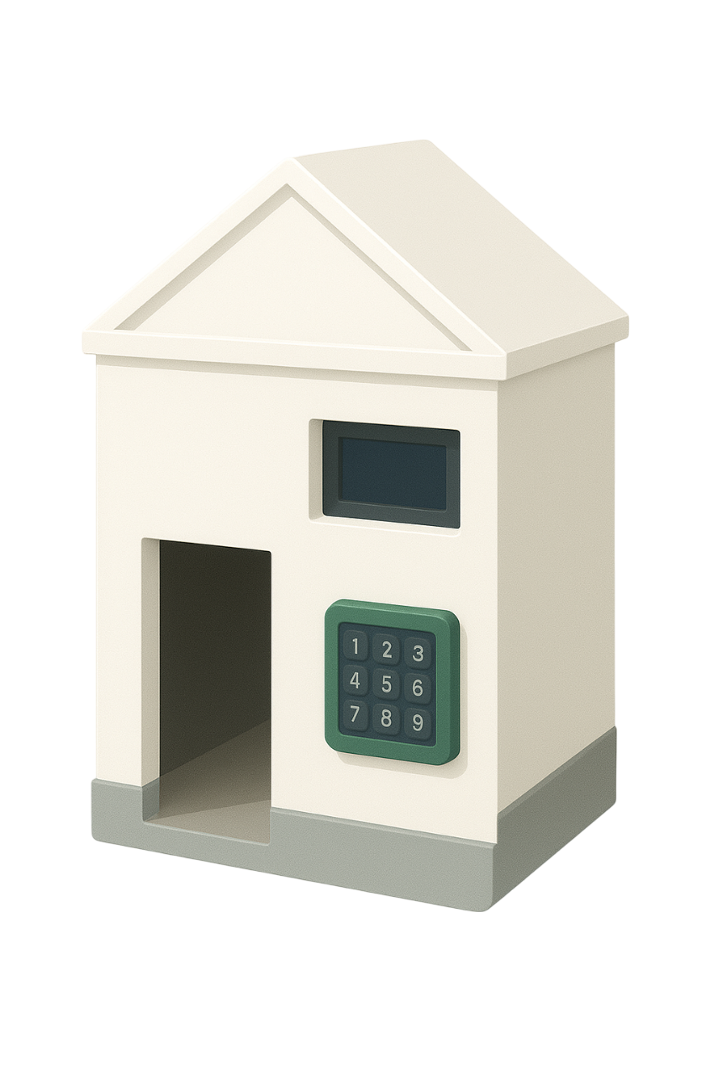
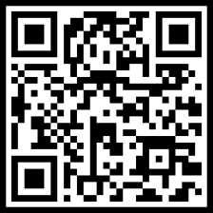
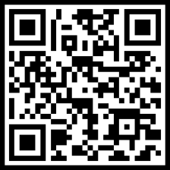
Portfolio
( 2090 )
프로젝트 4 : 스마트홈 프로젝트
직책 : 팀원
참여 인원 : 3명
프로젝트 설명
FPGA 기반으로 다양한 센서를 활용해 실시간 분석 후 지능형 스마트 환경 제공,모터 제어로 문 개폐 및 태양광 차단, 4x4 키패드 도어락 기능 구현, LCD 출력을 통한 직관적인 사용자 인터페이스를 제공합니다.
프로젝트 개요
기간 : 08.26-09.01 ㅣ 기여도 : 40%
Basys3, PWM제어, I2C통신, DC모터, 서보모터, 온습도센서, 조도센서, 사운드센서, 초음파센서, LCD, 4x4키패드, RGB LED를 사용하였습니다.
사용기술 및 부품
본인 기여
DC모터 및 서보모터 제어 모듈 설계 및 구현
센서 데이터 기반 모터 자동제어 시스템 구축
코드 병합 및 모듈간 통합 작업 수행을 진행하였습니다.
시연 영상 Git 코드

Slide 11
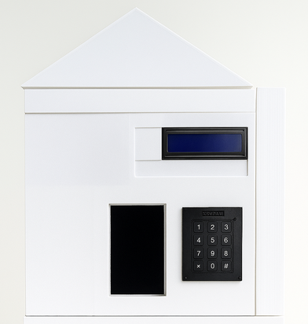
Portfolio
프로젝트4: 스마트홈 프로젝트
코드 병합 문제
문제 해결
FPGA로 진행한 첫 프로젝트였던 만큼, 각종 컨트롤러 모듈과 외부 주변장치를 연결하고 통합하는 과정에서 어려움이 있었지만, 팀원들과의 협업을 통해 코드를 병합하며 문제를 성공적으로 해결하였습니다.
FPGA기반 각종 주변장치 제어
성과
FPGA 기반 스마트 홈 프로젝트로, 4x4 키패드, LCD, 서브모터, DC 모터, 온습도 센서, 조도 센서, 사운드 센서, 초음파 센서 등 다양한 주변장치를 제어하였습니다. 이를 통해 원하는 기능들이 정상적으로 작동하도록 구현하며 의미 있는 성과를 얻을 수 있었습니다.
보완하고 싶은점
기술적으로 보완하고 싶었던점
비밀번호 기능은 초기값(1234)으로 고정되어 있어 코드 수정을 통해서만 변경이 가능했습니다. 이후에는 사용자가 직접 비밀번호를 변경할 수 있도록 개선하고, 하드웨어 보안성을 강화하는 기능을 추가하고 싶었습니다.

